Slide 1
统一配置中心
2017/10/25

Slide 2
统一配置中心
第一部分 统一配置的背景
第二部分 架构设计
第三部分 界面操作指南
第四部分 客户端接入

Slide 3
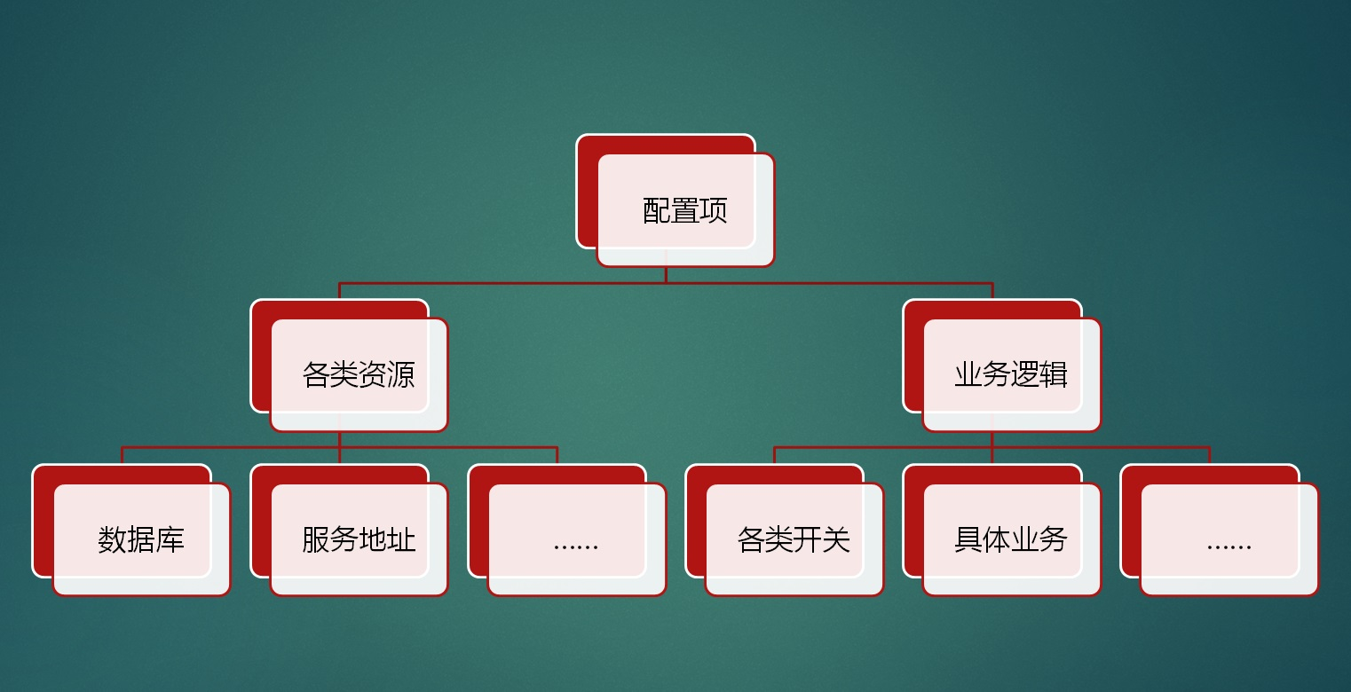
一、统一配置的背景
1 ) 随着程序功能的日益复杂，程序的配置日益增多：各种功能的开关、参数的配置、服务器的地址……

Slide 4
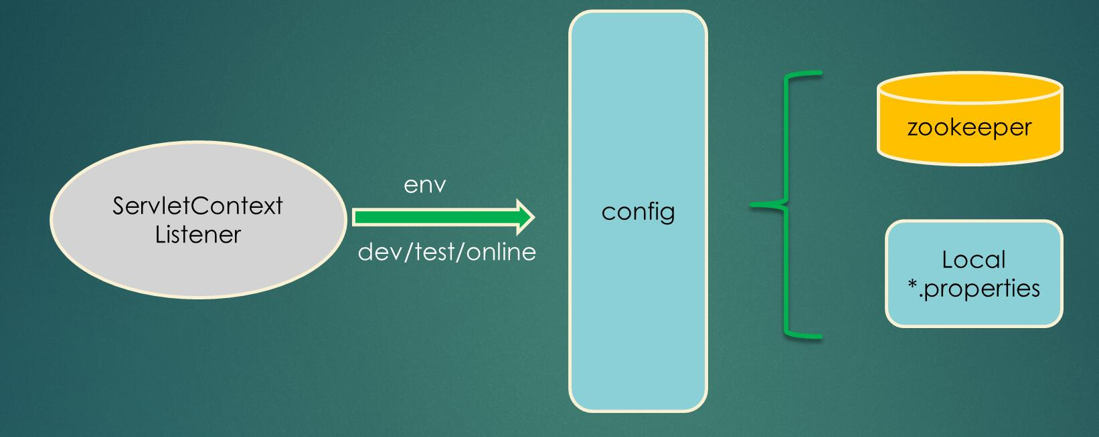
一、统一配置的背景
2 ) 对程序配置的期望值也越来越高：配置修改后实时生效，灰度发布，分环境、分集群管理配置，完善的权限、审核机制……
3 ) 在这样越来越频繁迭代的环境下，传统的通过配置文件、数据库等方式已经越来越无法满足开发人员对配置管理的需求。

Slide 5
二、架构设计
2.1、配置的基本概念
配置是独立于程序的只读变量
配置首先是独立于程序的，同一份程序在不同的配置下会有不同的行为。
其次，配置对于程序是只读的，程序通过读取配置来改变自己的行为，但是程序不应该去改变配置。
常见的配置有：DB Connection Str、Thread Pool Size、Buffer Size、Request Timeout、Feature Switch、Server Urls等。
配置伴随应用的整个生命周期
配置贯穿于应用的整个生命周期，应用在启动时通过读取配置来初始化，在运行时根据配置调整行为。
配置可以有多种加载方式
配置也有很多种加载方式，常见的有程序内部hard code，配置文件，环境变量，启动参数，基于数据库等

Slide 6
二、架构设计
配置需要治理
权限控制
由于配置能改变程序的行为，不正确的配置甚至能引起灾难，所以对配置的修改必须有比较完善的权限控制
不同环境、集群配置管理
同一份程序在不同的环境（开发，测试，生产）、不同的集群（如不同的数据中心）经常需要有不同的配置，所以需要有完善的环境、集群配置管理
框架类组件配置管理
还有一类比较特殊的配置 - 框架类组件配置，比如Redis客户端的配置。
虽然这类框架类组件是由其他团队开发、维护，但是运行时是在业务实际应用内的，所以本质上可以认为框架类组件也是应用的一部分。
这类组件对应的配置也需要有比较完善的管理方式。

Slide 7
二、架构设计
2.2、名词解释
2.2.1 application (应用)
实际使用配置的应用，客户端在运行时需要知道当前应用是谁，从而可以去获取对应的配置，因此每个应用都需要有唯一的身份标识 - appId，需要在代码中配置，例如META-INF/app.properties：app.id=unify-demo
2.2.2 environment (环境)
配置对应的环境，客户端在运行时需要知道当前应用处于哪个环境，从而可以去获取应用的配置；
环境和代码无关，同一份代码部署在不同的环境就应该能够获取到不同环境的配置；
环境默认是通过读取机器上的配置（/opt/settings/server.properties中的env属性）指定的；

Slide 8
二、架构设计
2.2.3、Namespace(命名空间)
Namespace是配置项的集合，类似于一个配置文件的概念。在创建项目的时候，都会默认创建一个“application”的Namespace。
Namespace类型有三种：私有类型、公共类型、关联类型（继承类型）。公共的Namespace的名称必须全局唯一。关联类型为继承类型，具有private权限。

Slide 9
二、架构设计
2.2.4 cluster (集群)
一个应用下不同实例的分组，比如云会议和蜜蜂有多套部署环境。
对不同的cluster，同一个配置可以有不一样的值，如zookeeper地址。
集群默认是通过读取机器上的配置（/opt/settings/server.properties中的idc属性）指定的

Slide 10
三、界面操作指南
3.1、创建项目
主页点击“创建项目” -- > 输入项目信息(部门、应用AppId、应用名称、应用负责人、项目管理员) -- > 提交
3.1.1、项目权限分配
项目管理员可以管理项目的权限分配、创建集群、创建Namespace。
项目主页： ”管理项目” --> 搜索需要添加的成员并点击添加
3.1.2、配置编辑、发布权限
编辑权限允许用户在界面上创建、修改、删除配置；
发布权限允许用户在界面上发布、回滚配置.

Slide 11
三、界面操作指南
3.1.3、添加配置项
通过表格模式、文本模式添加配置项。
操作步骤：新增配置 => 输入配置项 => 提交
3.1.4、发布配置
配置只有在发布后才会真的被应用使用到，所以在编辑完配置后，需要发布配置，并且需要拥有这个Namespace的发布权限.
操作步骤：发布 => 填写release Name => 发布

Slide 12
三、界面操作指南
3.2 创建集群
创建集群需要项目管理员权限
操作步骤：项目主页， 添加集群 => 输入集群名称，选择环境 => 提交
在项目主页左侧 环境列表 出现新创建的集群。
3.3 灰度发布
灰度功能可以实现对不同的实例的连接应用不同的配置来进行灰度测试，应用连接到配置中心的集群,可以使部分机器使用灰度配置。只要连接到配置中心，就可以使用IP规则使应用部分实例用灰度，接入端可以用NGINX控制灰度转到灰度实例上面。
3.3.1 创建灰度配置
操作步骤：灰度 => 在主版本的配置表格下，点击操作（对此配置灰度） => 输入灰度的值 ＝> 提交 => 灰度的配置表格下出现修改的值，主版本的配置表格则不再出现改key。

Slide 13
三、界面操作指南
3.3.2、配置灰度规则
灰度规则可以指定对那些连接的实例IP生效。
操作步骤：灰度版本tab页 => 灰度规则tab页 => 新增规则 => 灰度的IP,选择需要灰度的IP => 完成 => 灰度规则出现灰度的实例列表
3.3.3、灰度发布
配置规则已经生效，不过灰度配置还没有发布。
操作步骤：切换到配置Tab => 灰度发布 => 确认主版本和灰度版本的值 => 发布 =>切换到灰度实例列表Tab，看到配置的灰度规则IP使用了灰度发布的值 => 切换到主版本，该灰度规则IP的实例没有在使用了。
3.3.4、全量发布
如果灰度配置测试通过，则可以操作全量发布。全量发布会把灰度版本的配置会合并回主版本，主版本的配置会自动进行一次发布。
操作步骤：全量发布 => 选择是否保留当前灰度版本，默认为不保留。选择不保留灰度版本，发布完后主版本的配置更新、灰度版本删除 => 切换到主版本实例列表，可以看到实例列表中实例列表多出原来灰度实例的IP。

Slide 14
三、界面操作指南
3.3.5、放弃灰度
如果灰度版本不理想或者不需要了，可以点击放弃灰度。
3.4 发布历史
点击主版本的 发布历史 ，可以看到当前namespace的主版本以及灰度版本的发布历史。

Slide 15
四、客户端接入
4.1、Java客户端使用
4.1.1、设置环境、集群
新建 /opt/settings/server.properties（Mac/Linux） 或C:\opt\settings\server.properties（Windows）文件
设置env属性键值为需要连接的环境：LOCAL（本地），DEV（开发），TEST（测试）, BETA（预上线）, PROD（生产）例如： env=LOCAL
提示：请确保启动程序有改目录的读写权限
在项目 resources下创建 META-INF/app.properties
指定appId： app.id=unify-demo

Slide 16
四、客户端接入
4.1.2、 Spring整合方式
基于XML的配置
<beans xmlns="http://www.springframework.org/schema/beans"
xmlns:xsi="http://www.w3.org/2001/XMLSchema-instance"
xmlns:unify="http://www.quanshi.com/schema/unify"
xsi:schemaLocation="http://www.springframework.org/schema/beans http://www.springframework.org/schema/beans/spring-beans.xsd
http://www.quanshi.com/schema/unify http://www.quanshi.com/schema/unify.xsd">

Slide 17
四、客户端接入
注入默认namespace的配置到Spring中
<unify:config/>
<bean class=" com.quanshi.unify.spring.xml.XmlBean">
<property name="timeout" value="${timeout:200}"/>
<property name="batch" value="${batch:100}"/>
</bean>
注入多个namespace的配置到Spring中
<unify:config/>
<unify:config namespaces="TOC.unify-public"/>
<bean class=" com.quanshi.unify.spring.xml.XmlBean">
<property name="timeout" value="${timeout:200}"/>
<property name="batch" value="${batch:100}"/>
</bean>

Slide 18
四、客户端接入
注入多个namespace的配置到Spring中并且指定顺序
Spring的配置是有顺序的，如果多个property source都有同一个key，那么最终是顺序在前的配置生效。unify:config如果不指定order，那么默认是最低优先级。
<unify:config order="2"/>
<unify:config namespaces="TOC.unify-public" order="1"/>
<bean class=" com.quanshi.unify.spring.xml.XmlBean">
<property name="timeout" value="${timeout:200}"/>
<property name="batch" value="${batch:100}"/>
</bean>

Slide 19
四、客户端接入
4.1.3、 Java Config使用方式
创建一个JavaConfigBean，通过Java Config的方式使用@Value的方式注入：
public class JavaConfigBean {
@Value("${timeout:100}")
private int timeout;
private int batch;
@Value("${batch:200}")
public void setBatch(int batch) { this.batch = batch; }
public int getTimeout() { return timeout; }
public int getBatch() { return batch; }
}

Slide 20
四、客户端接入
Spring Annotation支持
使用Annotation来简化在Spring环境中的使用
@UnifyConfig : 用来自动注入Config对象
@UnifyConfigChangeListener : 用来自动注册ConfigChangeListener
使用样例如下：
public class UnifyAnnotationBean {
/* 默认读取 "application" 命名空间的值 */
@UnifyConfig
private Config config;
@UnifyConfig("TOC.unify")
private Config unifyConfig;
@Value("${batch:100}")
private int batch;
@Value("${timeout:100}")
private String timeout;

Slide 21
四、客户端接入
@UnifyConfigChangeListener
private void batchOnChange(ConfigChangeEvent changeEvent) {
if (changeEvent.isChanged("batch")) {
batch = config.getIntProperty("batch", 100);
}
}
@UnifyConfigChangeListener("TOC.unify")
private void anotherOnChange(ConfigChangeEvent changeEvent) {
if (changeEvent.isChanged("timeout")) {
timeout = unifyConfig.getProperty("timeout", "100");
}
}

Slide 22
四、客户端接入
4.1.4、本地开发模式
该模式下，应用只会从本地文件读取配置信息，不会从配置服务器读取配置。
修改环境
修改/opt/settings/server.properties（Mac/Linux）或C:\opt\settings\server.properties（Windows）文件，设置env为Local：
env=Local
本地配置目录
本地配置目录位于：
Mac/Linux: /opt/data/{appId}/config-cache
Windows: C:\opt\data\{appId}\config-cache
appId就是应用的appId，如unify-demo。
请确保该目录存在，且应用程序对该目录有读权限。推荐先使用其他环境连接配置中心，这样会自动生成缓存目录。

Slide 23
四、客户端接入
本地配置文件
本地配置文件需要按照一定的文件名格式放置于本地配置目录下，文件名格式如下：
{appId}+{cluster}+{namespace}.properties
appId就是应用自己的appId，如unify-demo
cluster就是应用使用的集群，一般在本地模式下没有做过配置的话，就是default
namespace就是应用使用配置namespace，一般是application
例如：unify-demo+default+application.properties，文件内容为：
company=oracle-5
version=1.9
name=name-3

Slide 24
四、客户端接入
结合@Value(“${}”)使用
如果本地配置文件有缓存key-value，则使用本地缓存文件里的配置，否则使用应用的属性文件内配置。
spring属性替换配置：
<util:properties id="configProperties" location="classpath:*.properties" />
<context:property-placeholder
properties-ref="configProperties" ignore-unresolvable="true" />

Slide 25
四、客户端接入
4.2、Http接口
4.2.1、通过Http接口读取配置
该接口会直接从数据库中获取配置，可以配合配置推送通知实现实时更新配置
Http全量接口说明
URL: {config_server_url}/configs/{appId}/{clusterName}/{namespaceName}?releaseKey={releaseKey}&ip={clientIp}
Method: GET
Http接口返回格式
该Http接口返回的是JSON格式、UTF-8编码。
如果配置没有变化（传入的releaseKey和服务端的相等），则返回HttpStatus 304，response body为空。
如果配置有变化，则会返回HttpStatus 200，response body为对应namespace的meta信息以及其中所有的配置项
例如：http://10.255.255.159:8080/configs/unify-demo/default/application 返回值：{"appId":"unify-demo","cluster":"default","namespaceName":"application","configurations":{"name":"name-7","batch":"80","company":"oracle-5","version":"1.9","timeout":"800"},"releaseKey":"20171025133248-1ffb83961f83bc67"}

Slide 26
四、客户端接入
参数说明
参数名 | 是否必须 | 参数值 | 备注
config_server_url | 是 | 配置服务的地址
appId | 是 | 应用的appId
clusterName | 是 | 集群名 | 一般情况下传入 default 即可。 如果希望配置按集群划分，可以做相关配置，然后在这里填入对应的集群名。
namespaceName | 是 | Namespace的名字 | 如果没有新建过Namespace的话，传入application即可。 如果创建了Namespace，并且需要使用该Namespace的配置，则传入对应的Namespace名字。需要注意的是对于properties类型的namespace，只需要传入namespace的名字即可，如application。对于其它类型的namespace，需要传入namespace的名字加上后缀名，如datasources.json
releaseKey | 否 | 上一次的releaseKey | 将上一次返回对象中的releaseKey传入即可，用来给服务端比较版本

Slide 27
四、客户端接入
4.2.2、http通知接口
URL: {config_server_url}/notifications/v2?appId={appId}&cluster={clusterName}&notifications={notifications}
Method: GET
Http接口返回格式
该Http接口返回的是JSON格式、UTF-8编码，包含了有变化的namespace和最新的notificationId。
返回内容Sample如下：
[{
"namespaceName": "application",
"notificationId": 101，
"messages": json信息
}]
例如：
http://10.255.255.159:8080/notifications/v2?appId=demo&cluster=default&notifications=[{%22namespaceName%22:%20%22application%22,%20%22notificationId%22:%20100}]
[{"namespaceName":"application","notificationId":238,"messages":{"details":{"demo+default+application":238}}}]

Slide 28
四、客户端接入
参数说明
参数名 | 是否必须 | 参数值 | 备注
config_server_url | 是 | 配置服务的地址
appId | 是 | 应用的appId
clusterName | 是 | 集群名 | 一般情况下传入 default 即可。 如果希望配置按集群划分，可以参考集群独立配置说明做相关配置，然后在这里填入对应的集群名。
notifications | 是 | notifications信息 | 传入本地的notifications信息，注意这里需要以array形式转为json传入，如：[{"namespaceName": "application", "notificationId": 100}, {"namespaceName": "TOC.unify", "notificationId": 200}]。

Slide 29
四、客户端接入
4.2.3、错误码说明
正常情况下，接口返回的Http状态码是200，下面列举了会返回的非200错误码说明。
400 - Bad Request
客户端传入参数的错误，如必选参数没有传入等，客户端需要根据提示信息检查对应的参数是否正确。
404 - Not Found
接口要访问的资源不存在，一般是URL或URL的参数错误，或者是对应的namespace还没有发布过配置。
405 - Method Not Allowed
接口访问的Method不正确，比如应该使用GET的接口使用了POST访问等，客户端需要检查接口访问方式是否正确。
500 - Internal Server Error
其它类型的错误默认都会返回500，对这类错误如果应用无法根据提示信息找到原因的话，可以尝试查看服务端日志来排查问题

Slide 30
四、客户端接入
4.2.5、python实现案例

